Slide 1
Сидим дома с пользой
Подготовили воспитатели
Ильина М.В.,
Родяшова И.К.
1мл.группа

Slide 2
Маленькие дети — очаровательные, озорные и счастливые искатели приключений, стремящиеся познать мир. Эти любознательные непоседы не останавливаются ни на секунду: ведь все, что их окружает, — так интересно да и к тому доставляет массу удовольствий. И конечно, своими открытиями очень хочется поделиться особенно с теми, кого больше всех любишь. И сегодня, когда детские сады закрыты на карантин, у нас есть возможность для того, чтобы пообщаться с ребенком, любить его и чему-то научить. Предлагаем вам несколько идей для будней в период самоизоляции, которые можно реализовать в пределах дома. Они помогут провести время с интересом и вам, и детям.

Slide 3
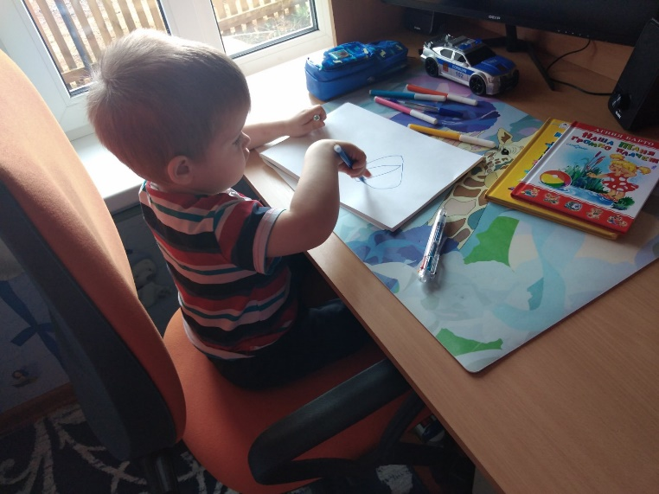
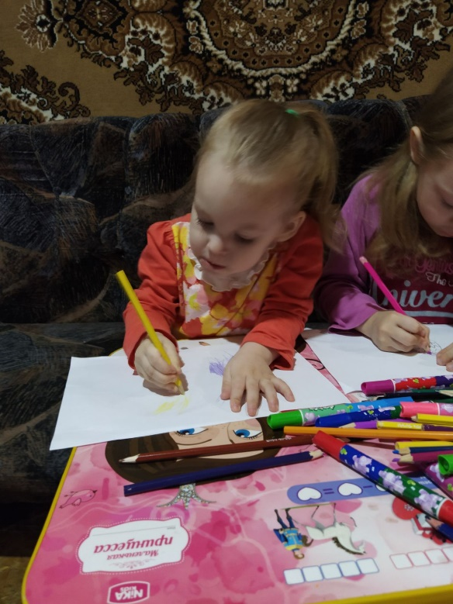
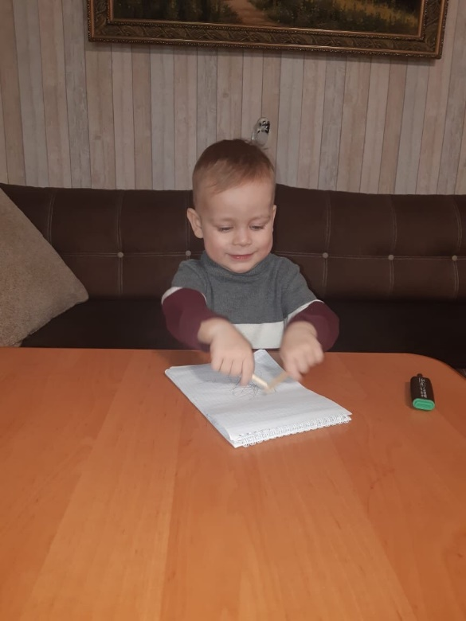
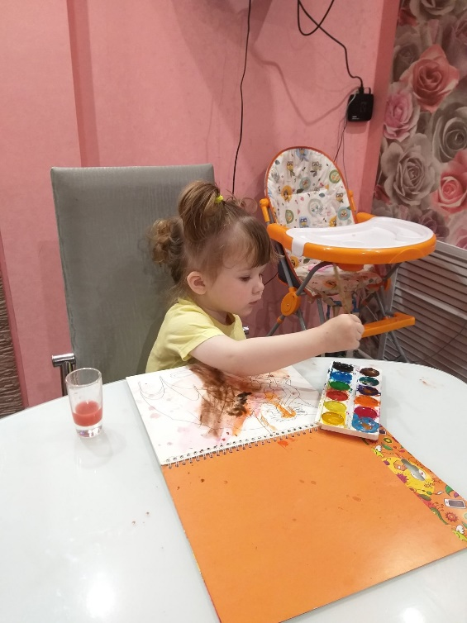
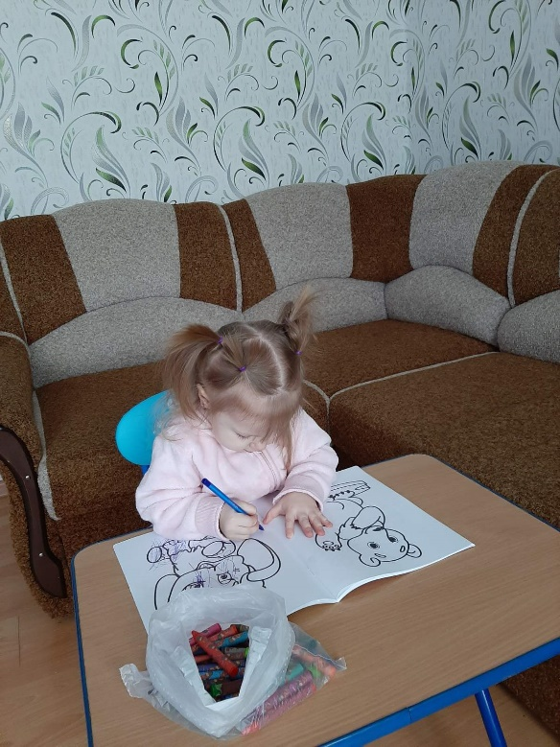
Рисуем
«Маленькие художники»

Slide 4
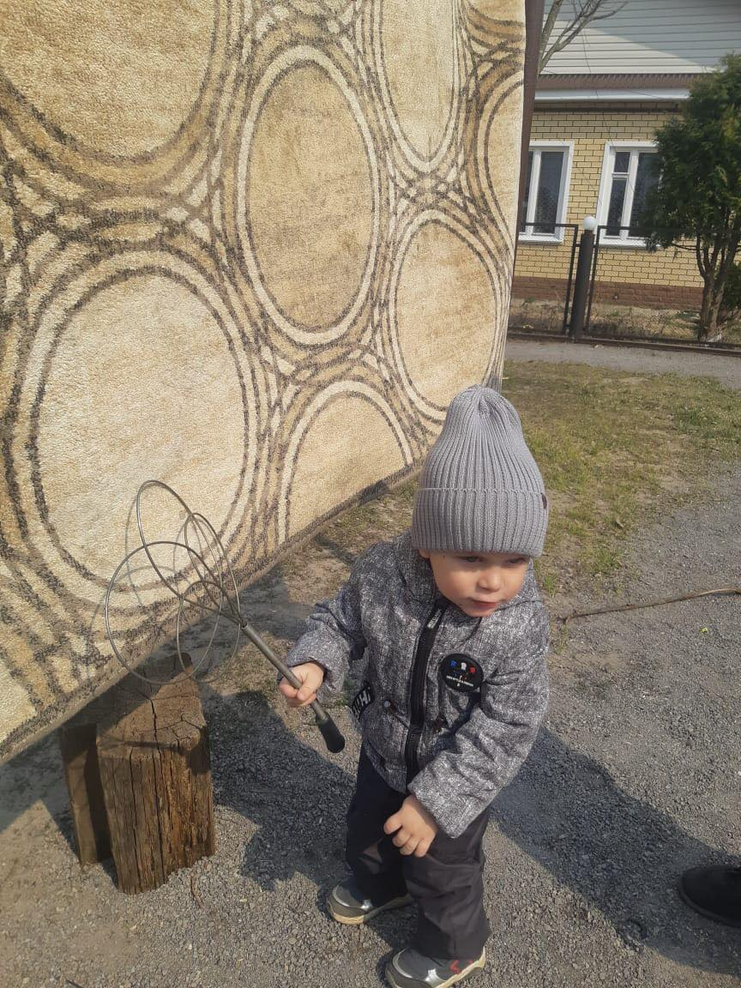
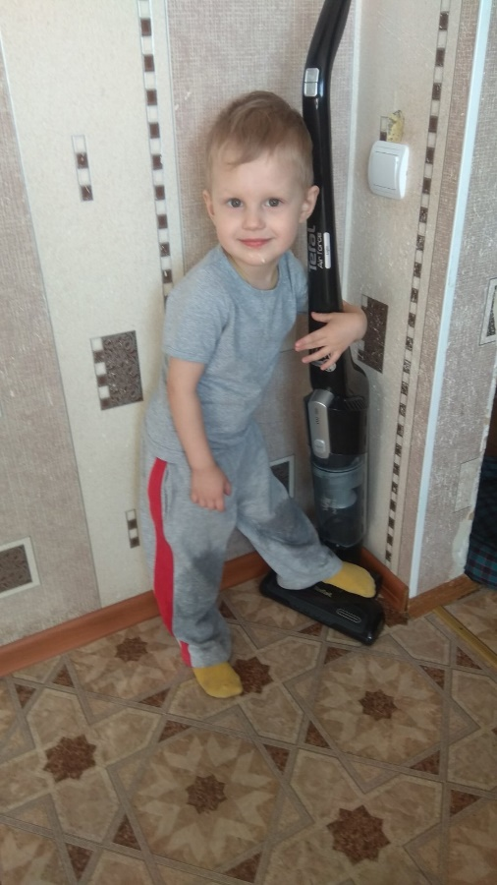
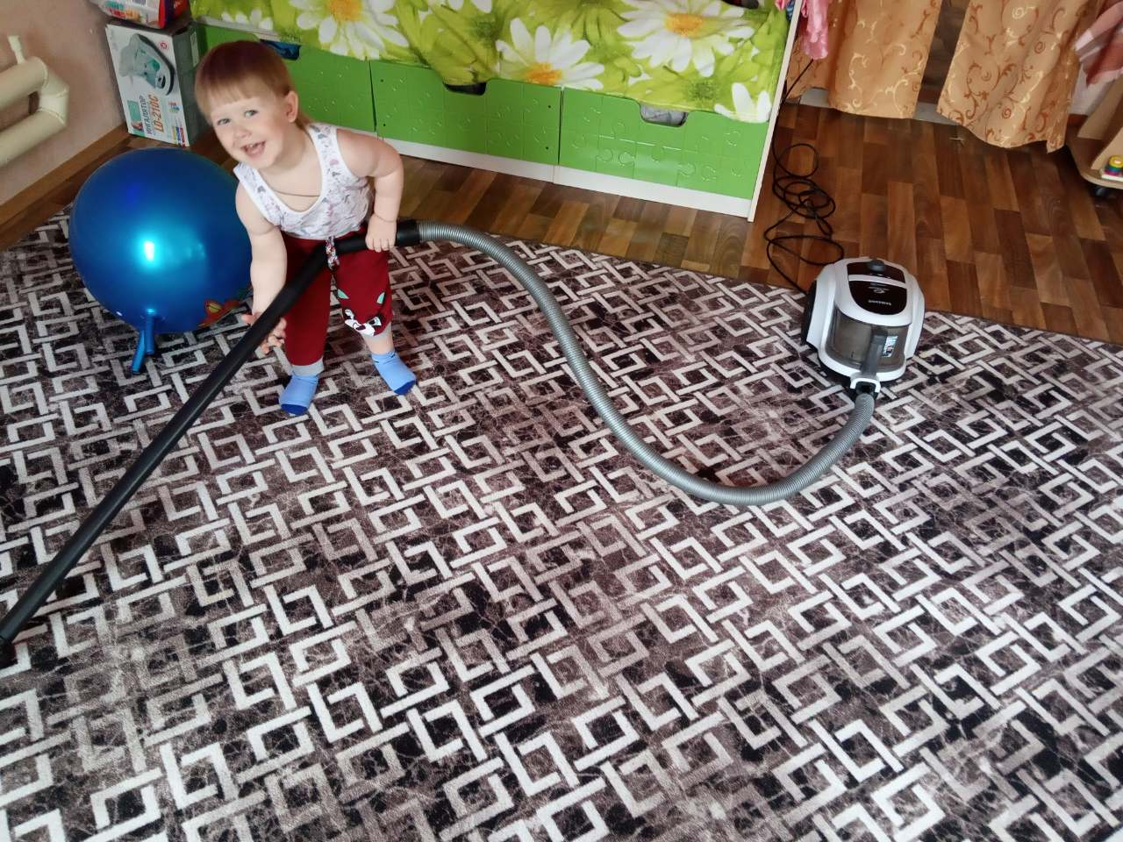
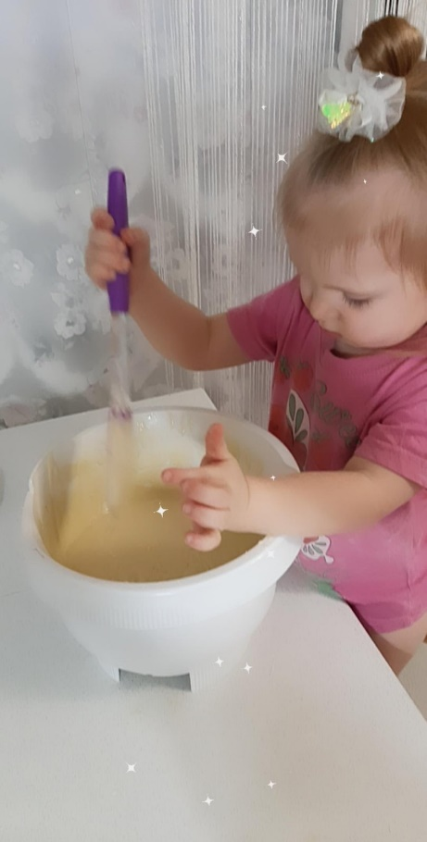
«Помогаем мамочке»

Slide 5
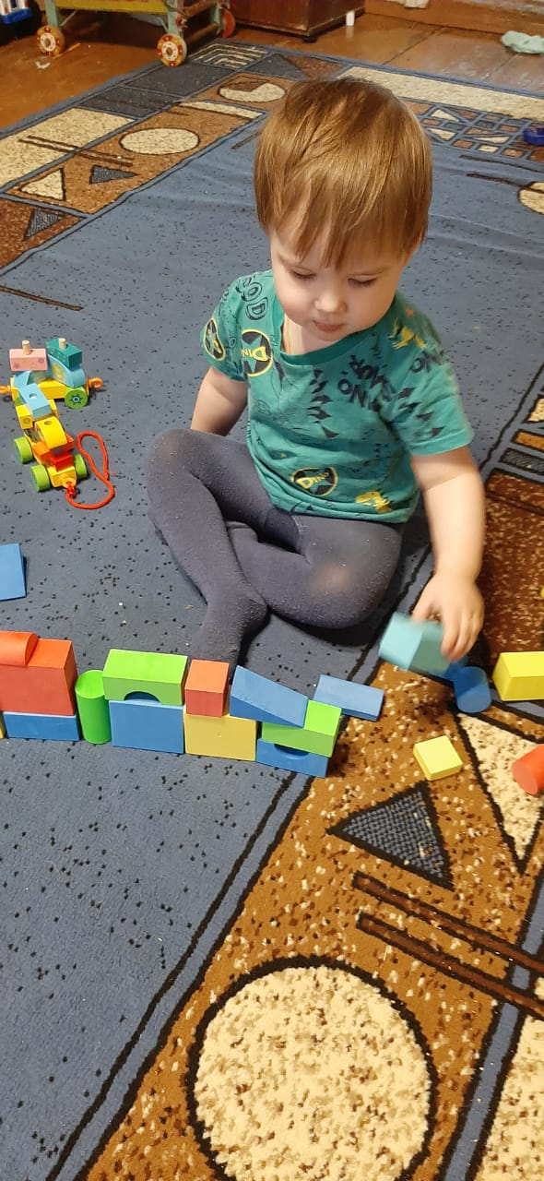
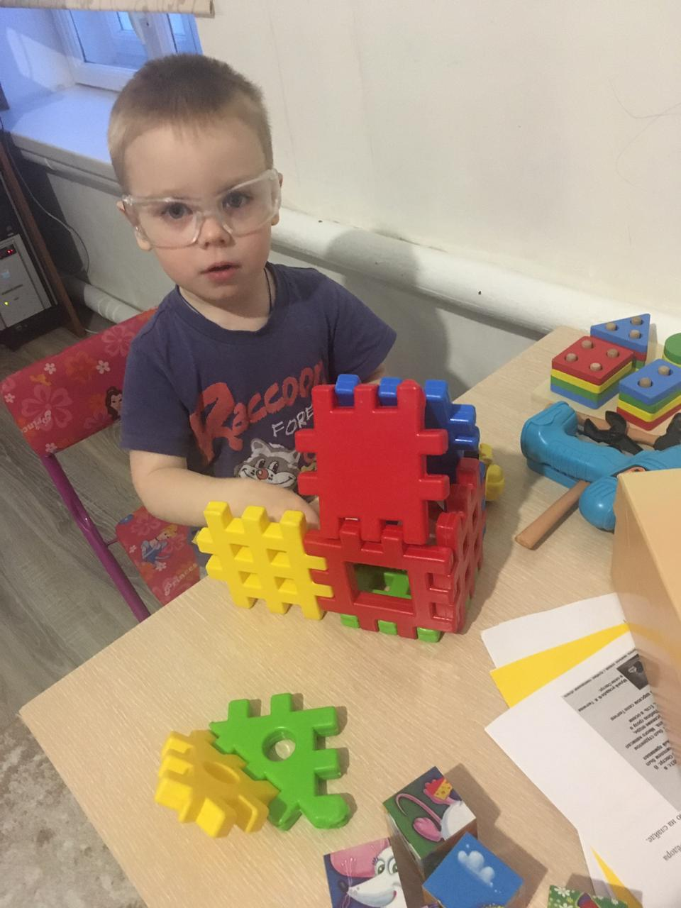
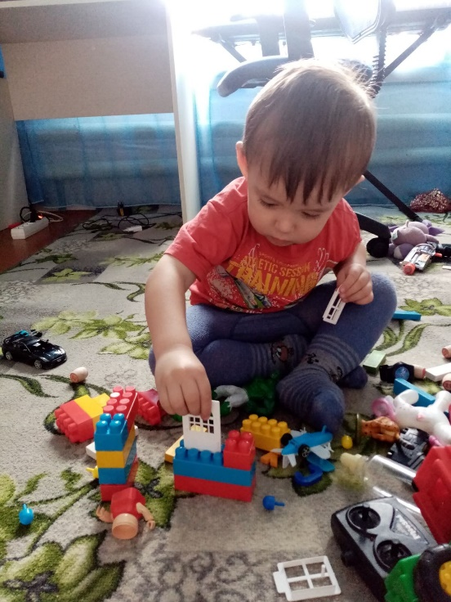
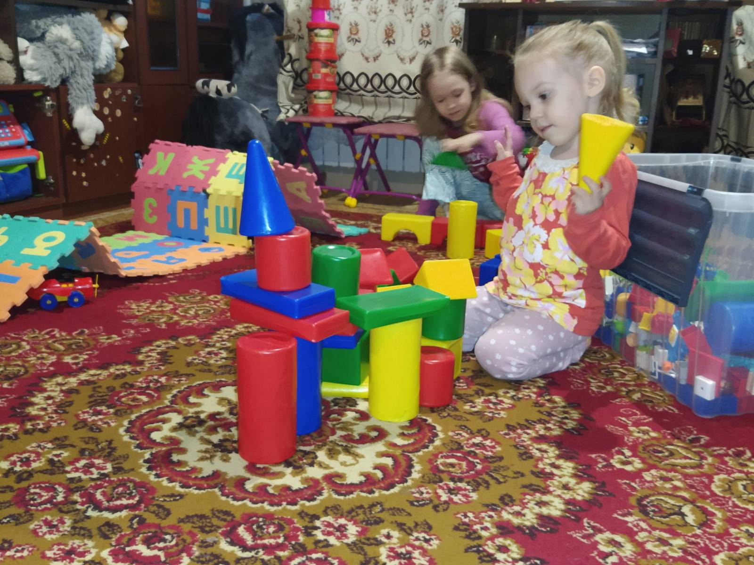
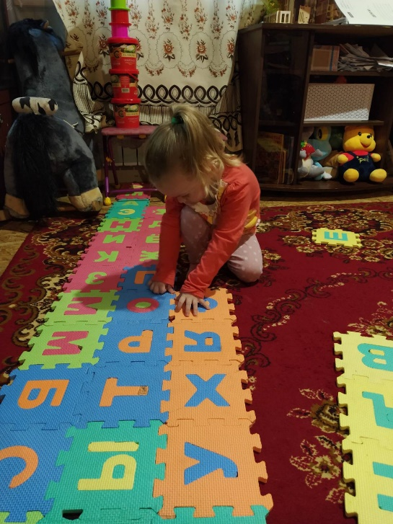
«Конструируем»

Slide 6
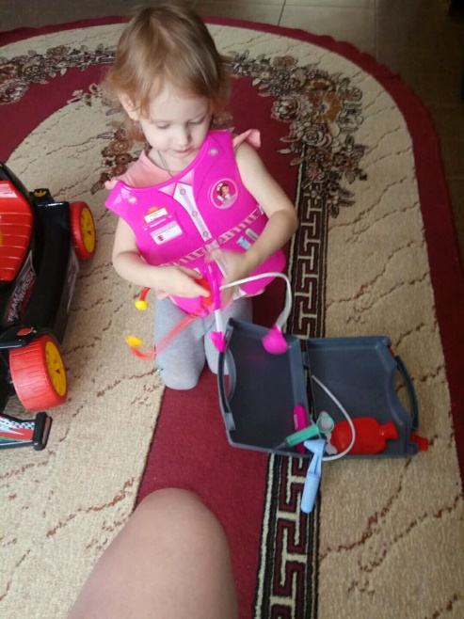
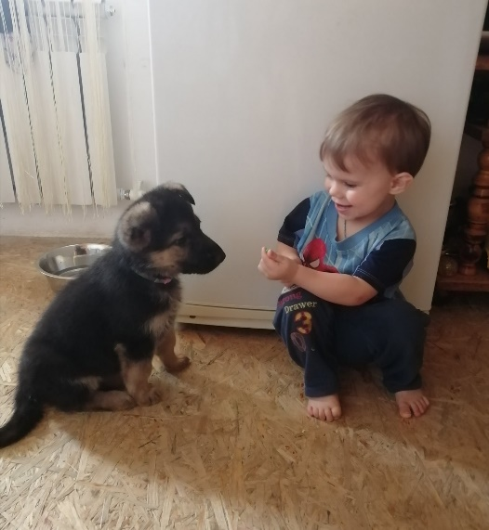
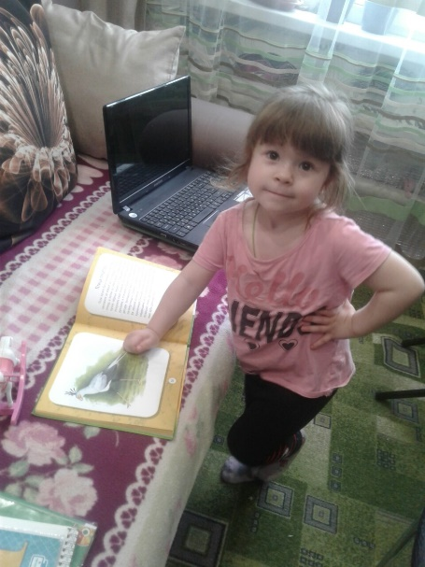
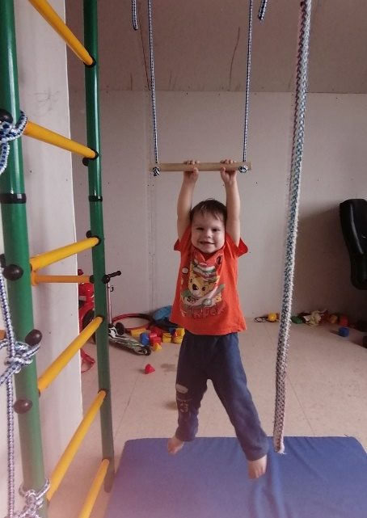
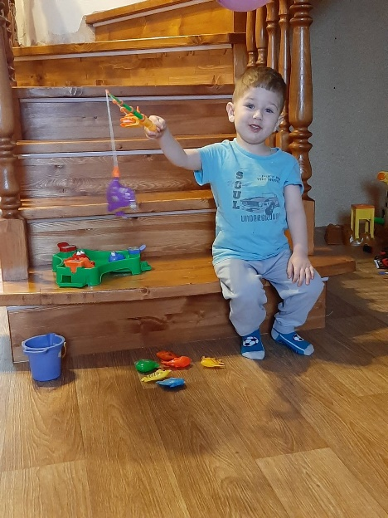
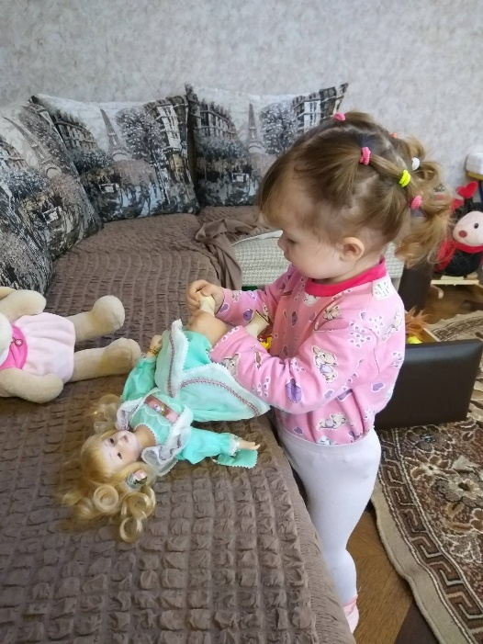

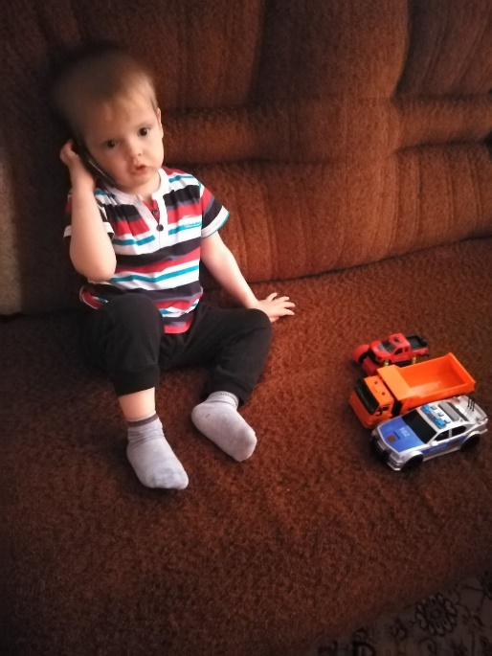
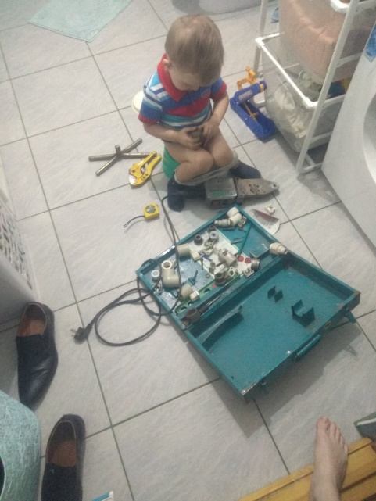
Играем…..

Slide 7
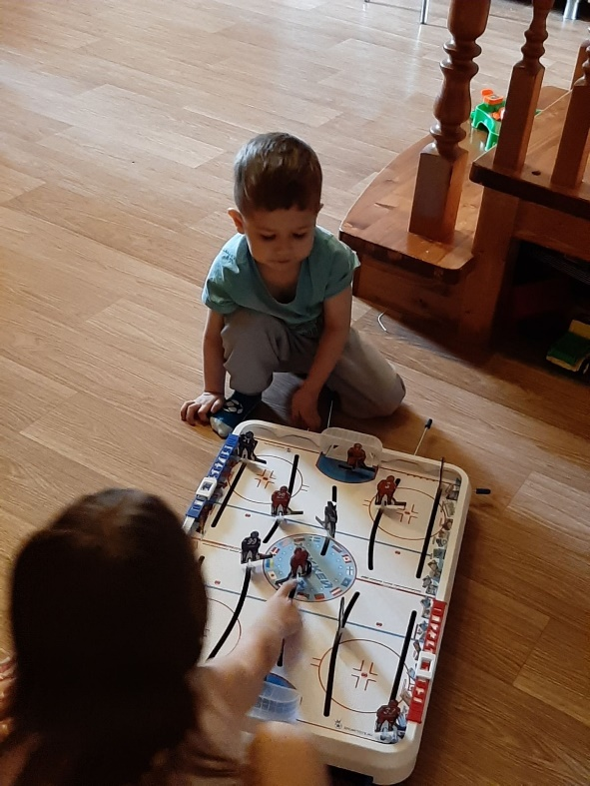
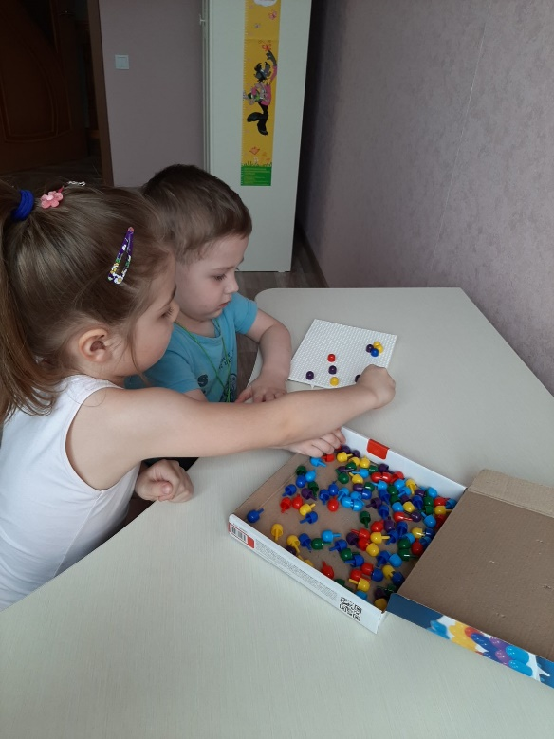
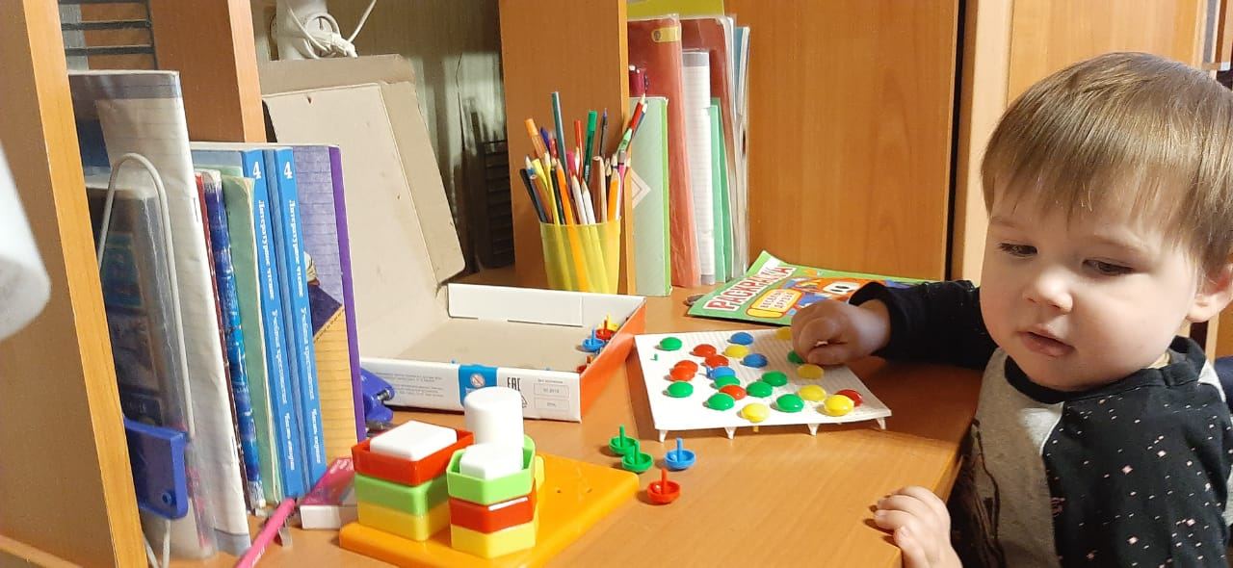
Увлекаемся настольными играми

Slide 8
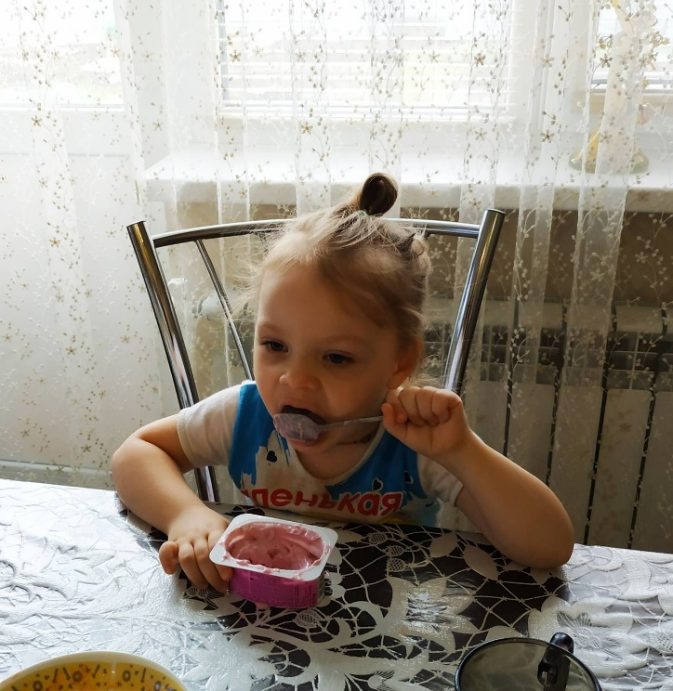
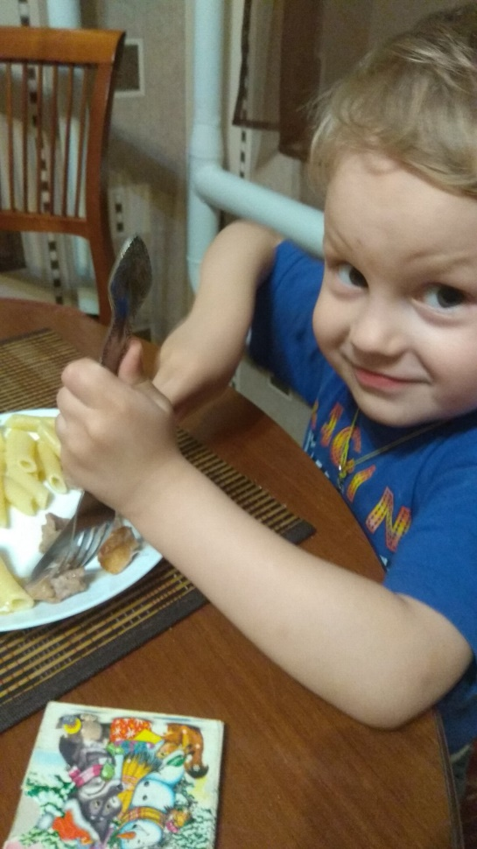
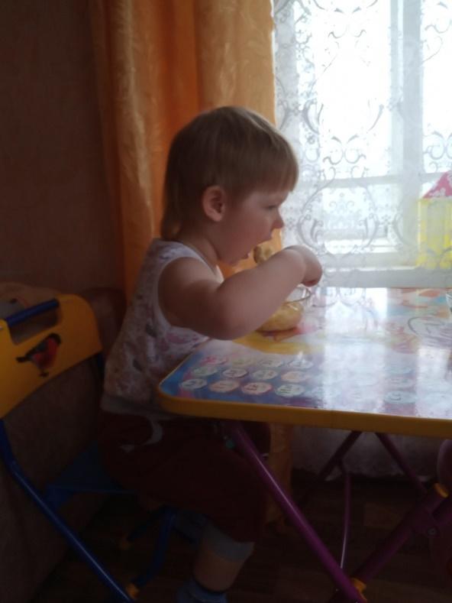
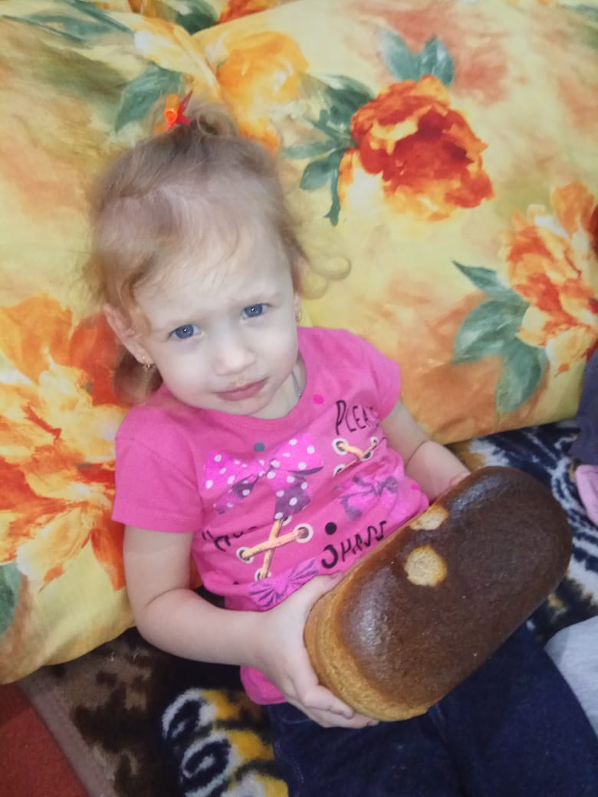
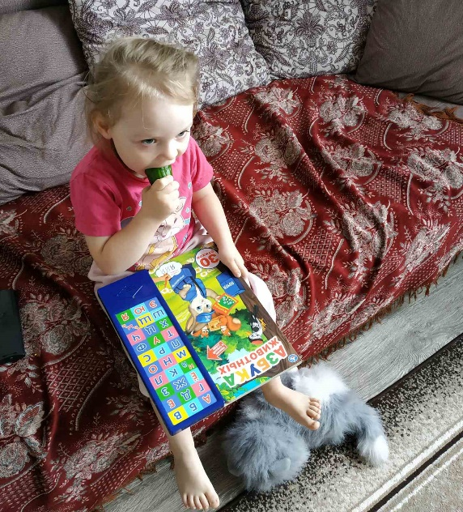
Кушаем

Slide 9
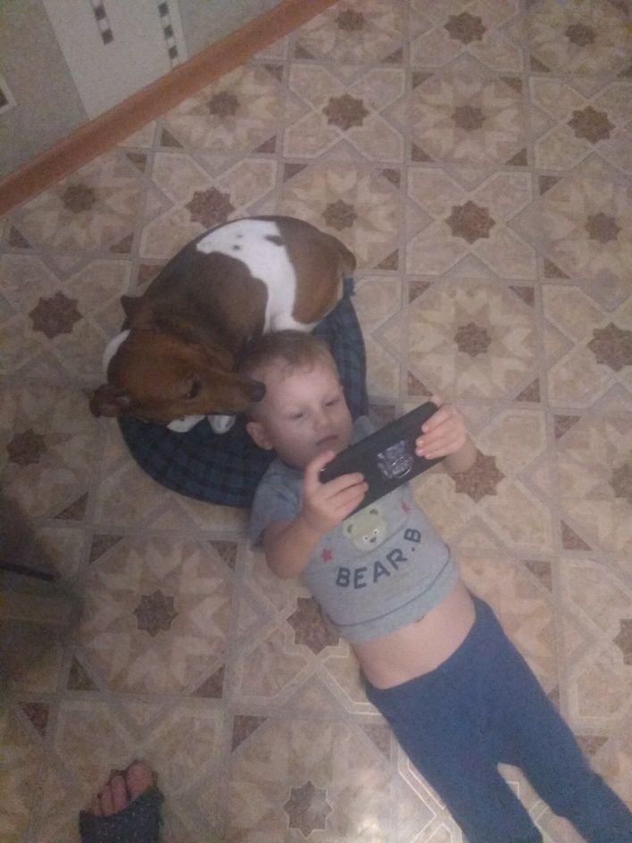
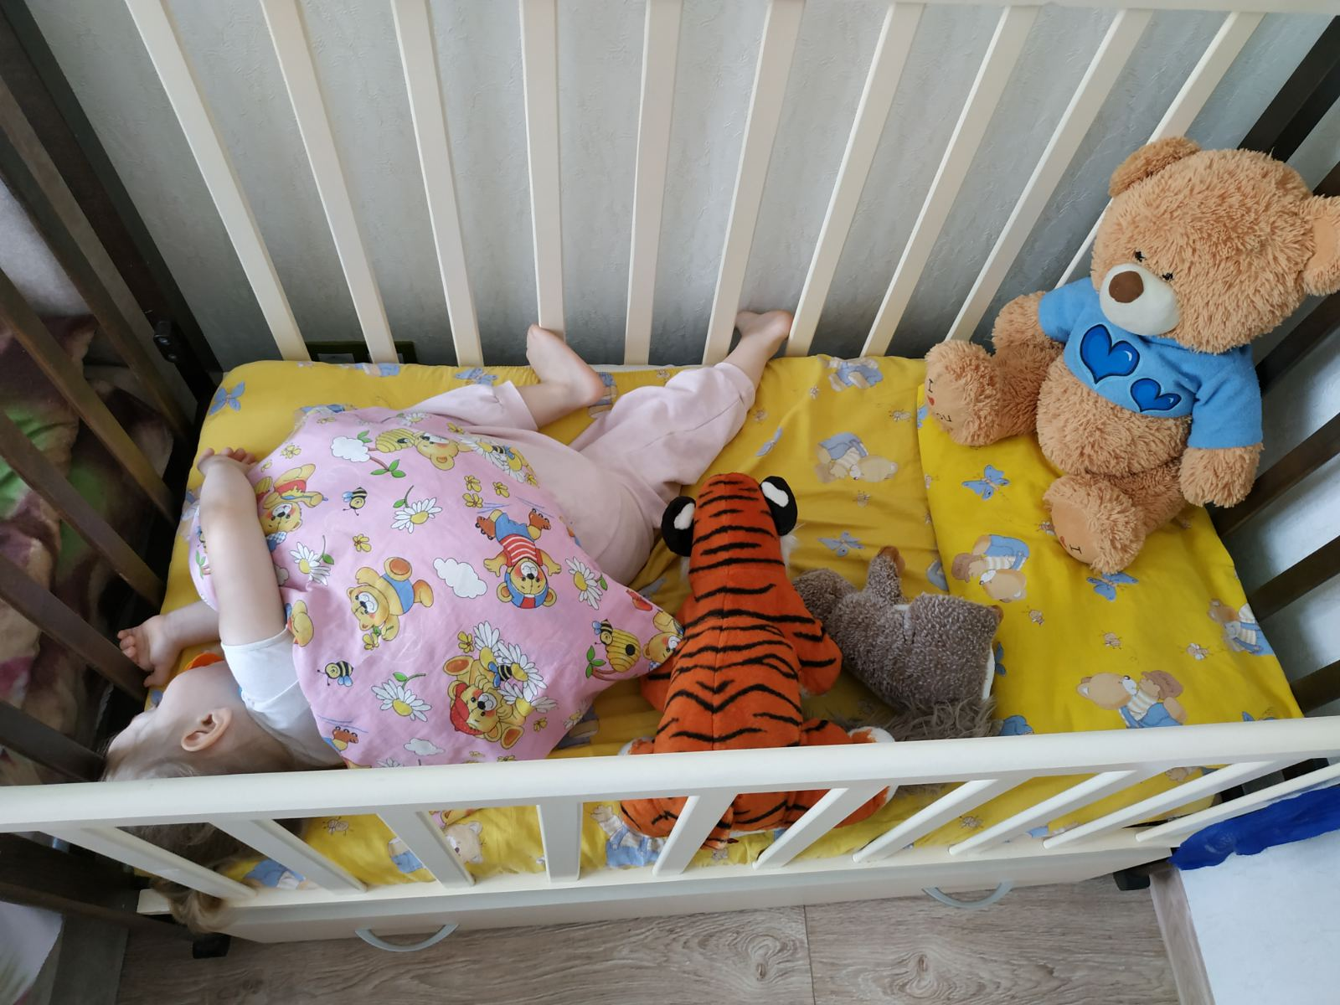
Отдыхаем

Slide 10
Вы можете проявить себя осознанными, внимательными и понимающими родителями. Вы можете стать для ваших детей источником вдохновения на новые, интересные дела, партнёром, другом и союзником в их детском мире. Сделать это не так сложно, как вам может показаться. Самое главное, принять это решение и начать испытывать НЕ эмоции раздражения от вынужденного сидения дома, а эмоции радости от совместного проживания текущей ситуации вместе со своим самым близким человеком на свете — ребёнком!
Будьте здоровы и помните, дети – отличная компания! Главное – правильный подход и позитивный настрой. И тогда ваши вынужденные выходные пройдут с пользой и весёлыми моментами!

